Slide 1
电路IA复习 (5) 频率特性和谐振现象
2022.8

Slide 2
本讲主要内容
ppt目录 | 对应教材章节
5 频率特性和谐振现象 | 第7章
5.1 网络函数与频率特性 | 7.1&7.3
5.2 串联电路的谐振 | 7.2
5.3 并联电路的谐振 | 7.4

Slide 3
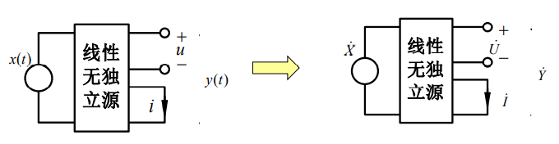
5.1 网络函数与频率特性
网络函数：
在只有一个激励的正弦电流电路中响应相量与激励相量之比，称为网络函数。
若激励和响应属于同一端口
对应的网络函数实际就是端口的等效阻抗或等效导纳
根据齐性定理，响应相量与激励相量比例系数一定。网络函数决定于电路结构、元件参数和电源频率，而与激励的相量无关。

Slide 4
5.1 网络函数与频率特性
频率响应：
研究网络函数或响应随频率变动的规律称为电路的频率响应。
网络的幅频特性和相频特性总称为频率特性。

Slide 5
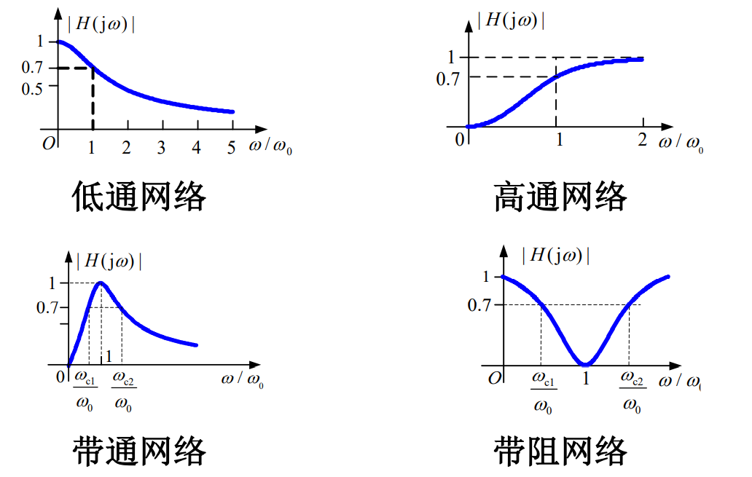
5.1 网络函数与频率特性

Slide 6
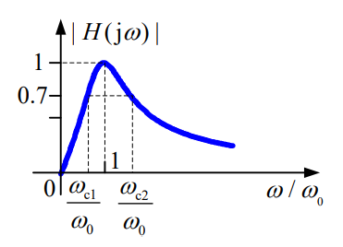
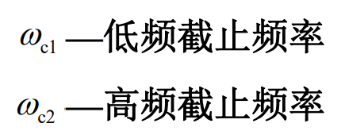

5.1 网络函数与频率特性
截止频率

Slide 7
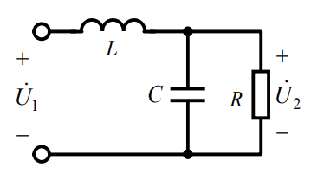
5.1 网络函数与频率特性
例1：求图示电路的网络函数，它具有高通特性还是低通特性？
请先独立完成，再到下一页查看答案！

Slide 8
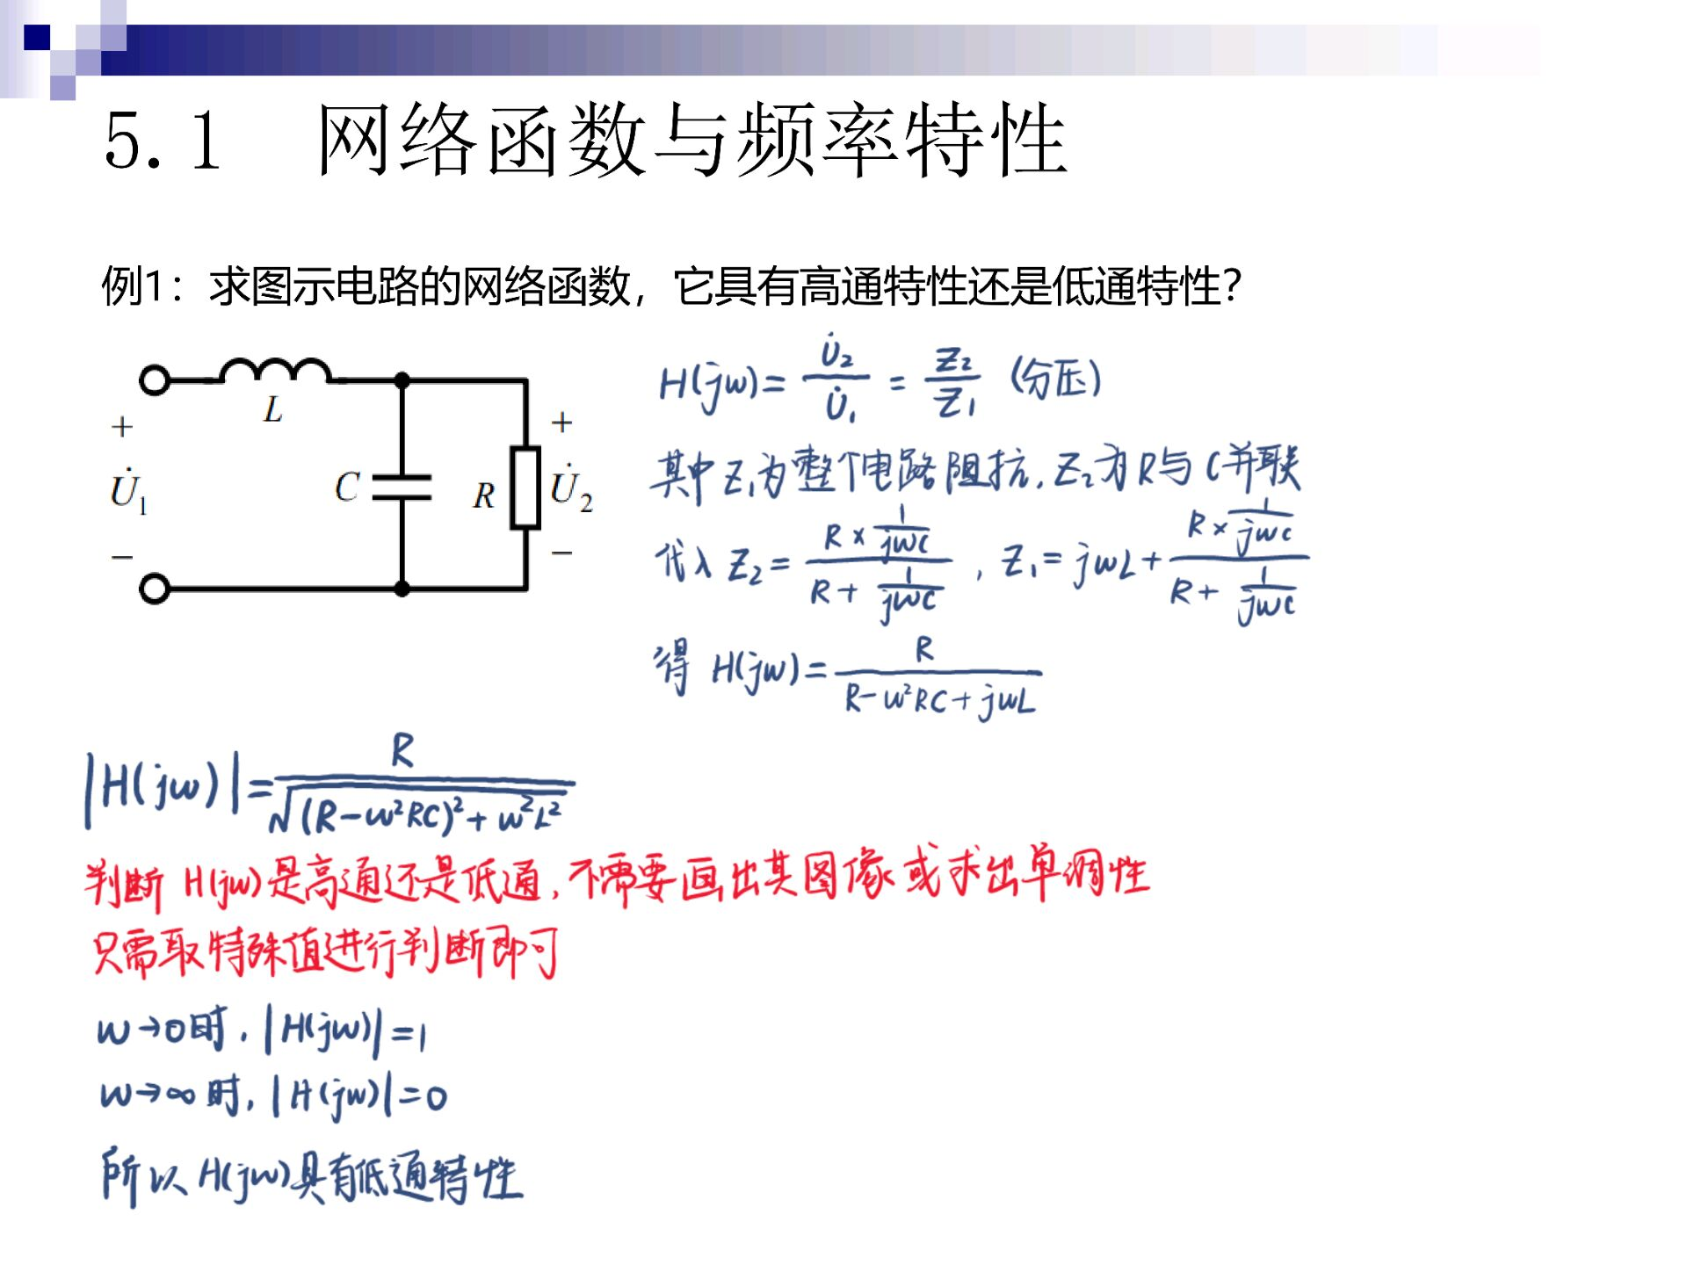
5.1 网络函数与频率特性

Slide 9
谐振：
对于任意含有电感和电容的一端口电路，在一定的条件下可呈现电阻性，其端口电压与电流同相位，则称此一端口电路发生谐振现象。

Slide 10
5.2 串联电路的谐振
简单RLC串联电路
R
+
jω L
_
谐振角频率

Slide 11
5.2 串联电路的谐振
练习两个概念的一系列推导，熟练运用

Slide 12
5.2 串联电路的谐振
谐振电路的特点
呈纯阻性，电容电感阻抗相消，阻抗模最小
若电压一定，电流此时达到最大值，且与电压同相位

Slide 13
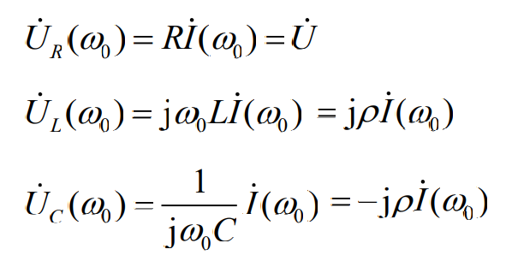

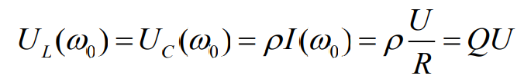
5.2 串联电路的谐振
3.谐振时的电压
R
+
jω L
_
LC串联谐振部分相当于短路
电压谐振

Slide 14

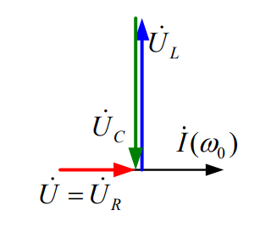
5.2 串联电路的谐振
4.谐振时的功率
电感吸收的无功功率等于电容发出的无功功率，
电路吸收的总无功功率等于零。
5.谐振时的相量图

Slide 15
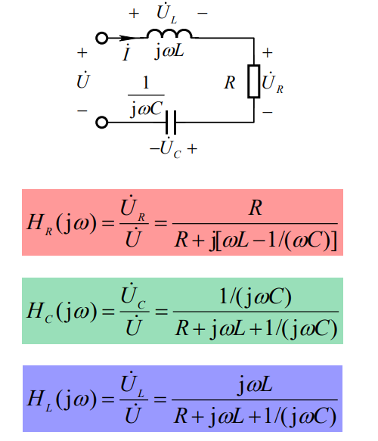
5.2 串联电路的谐振
RLC串联电路的频率特性：
此部分做简单了解即可

Slide 16
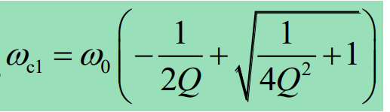
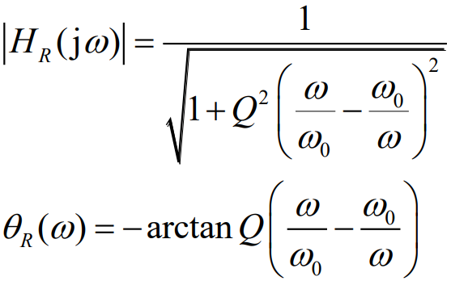
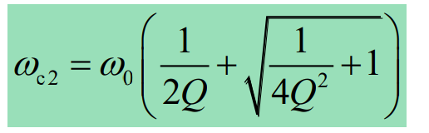
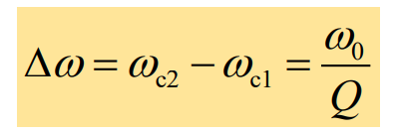
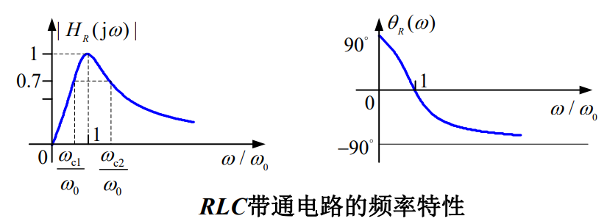
5.2 串联电路的谐振
1.以电阻电压为响应的网络函数
不必记忆两个截止频率的公式，会根据具体数值计算即可。一定要熟记带宽的公式。

Slide 17
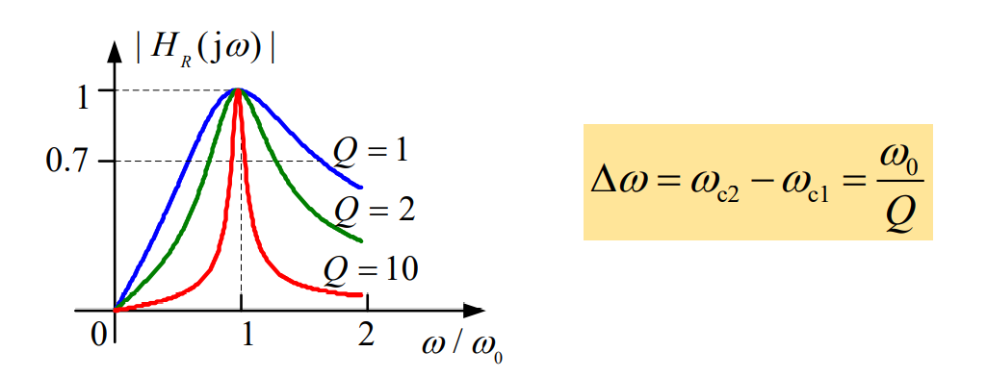
5.2 串联电路的谐振
Q值越大，截止频率处的曲线越陡，频率选择性越好，带宽越窄。
Q值越小，带宽越宽，选择性能越差。

Slide 18
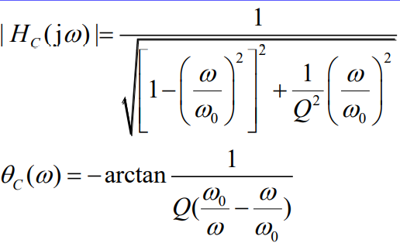
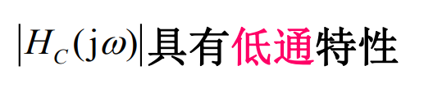
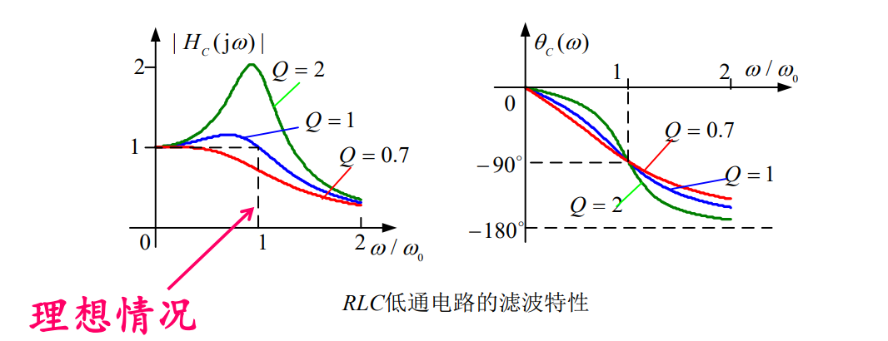
5.2 串联电路的谐振
2.以电容电压为响应的网络函数

Slide 19
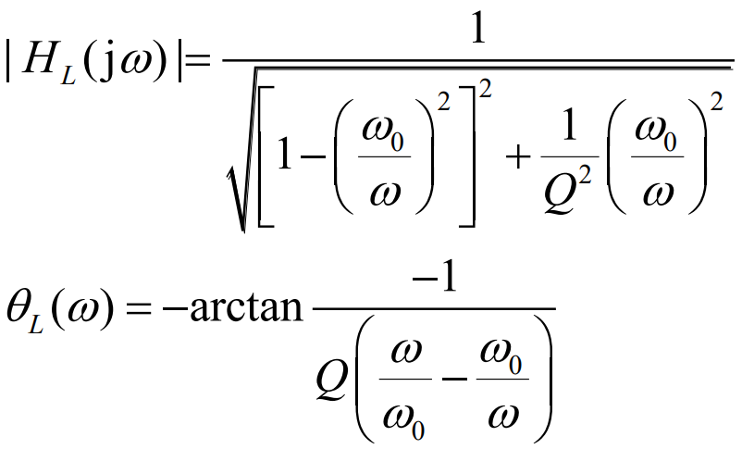
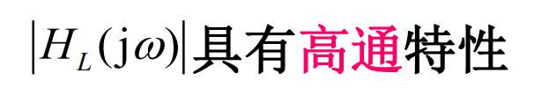
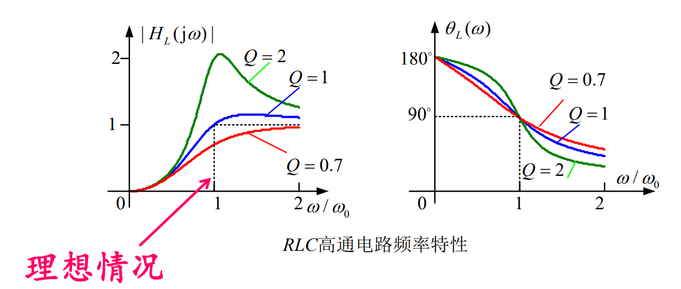
5.2 串联电路的谐振
3.以电感电压为响应的网络函数

Slide 20
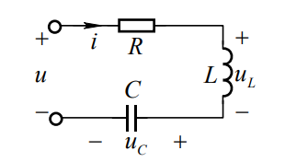
5.2 串联电路的谐振
请先独立完成，再到下一页查看答案！

Slide 21
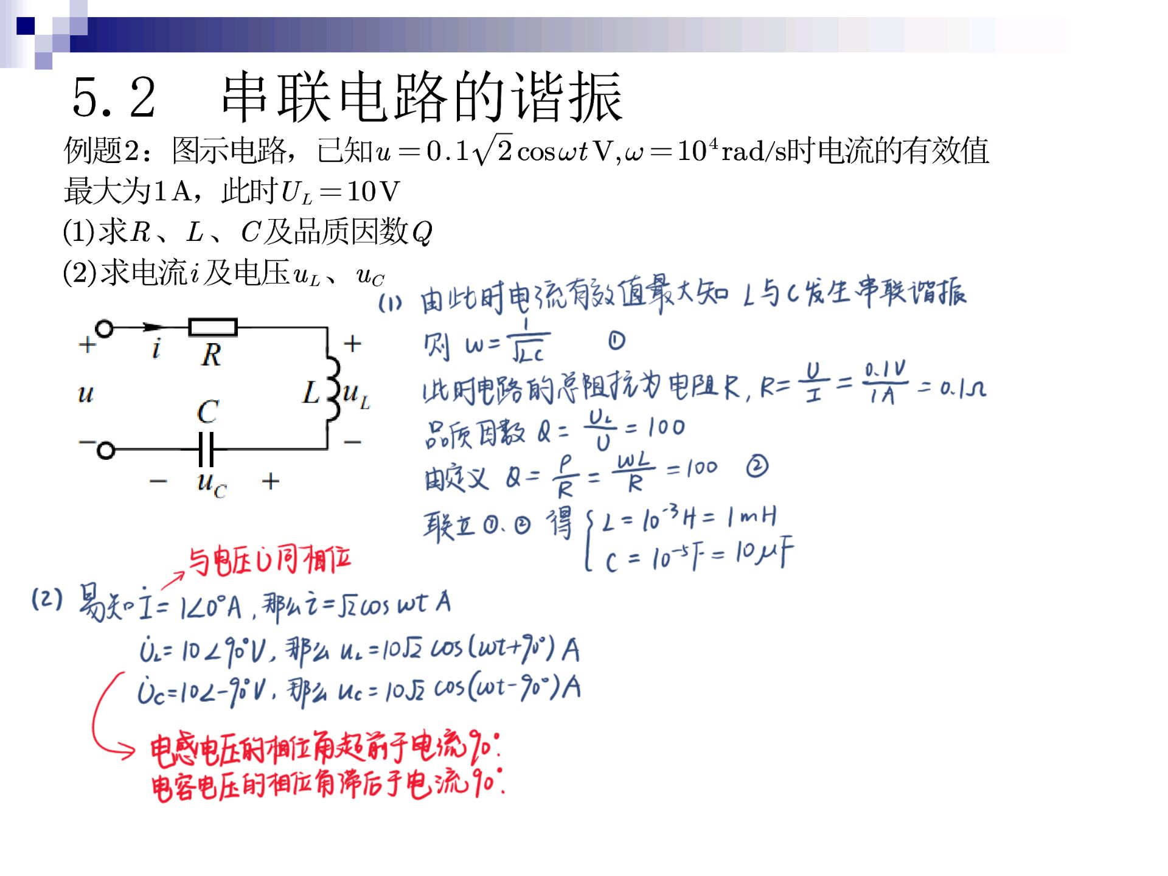

Slide 22
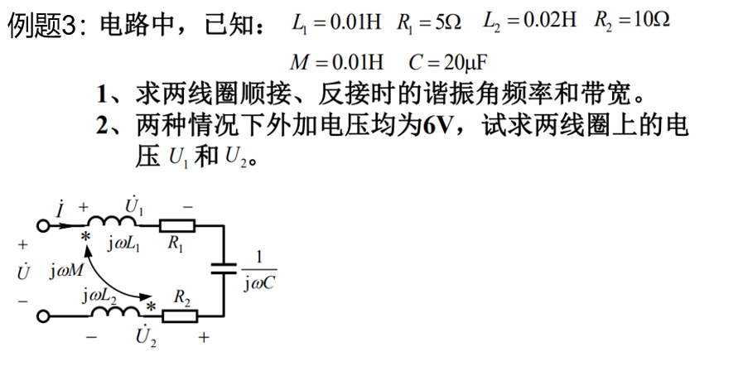
5.2 串联电路的谐振
请先独立完成，再到下一页查看答案！

Slide 23
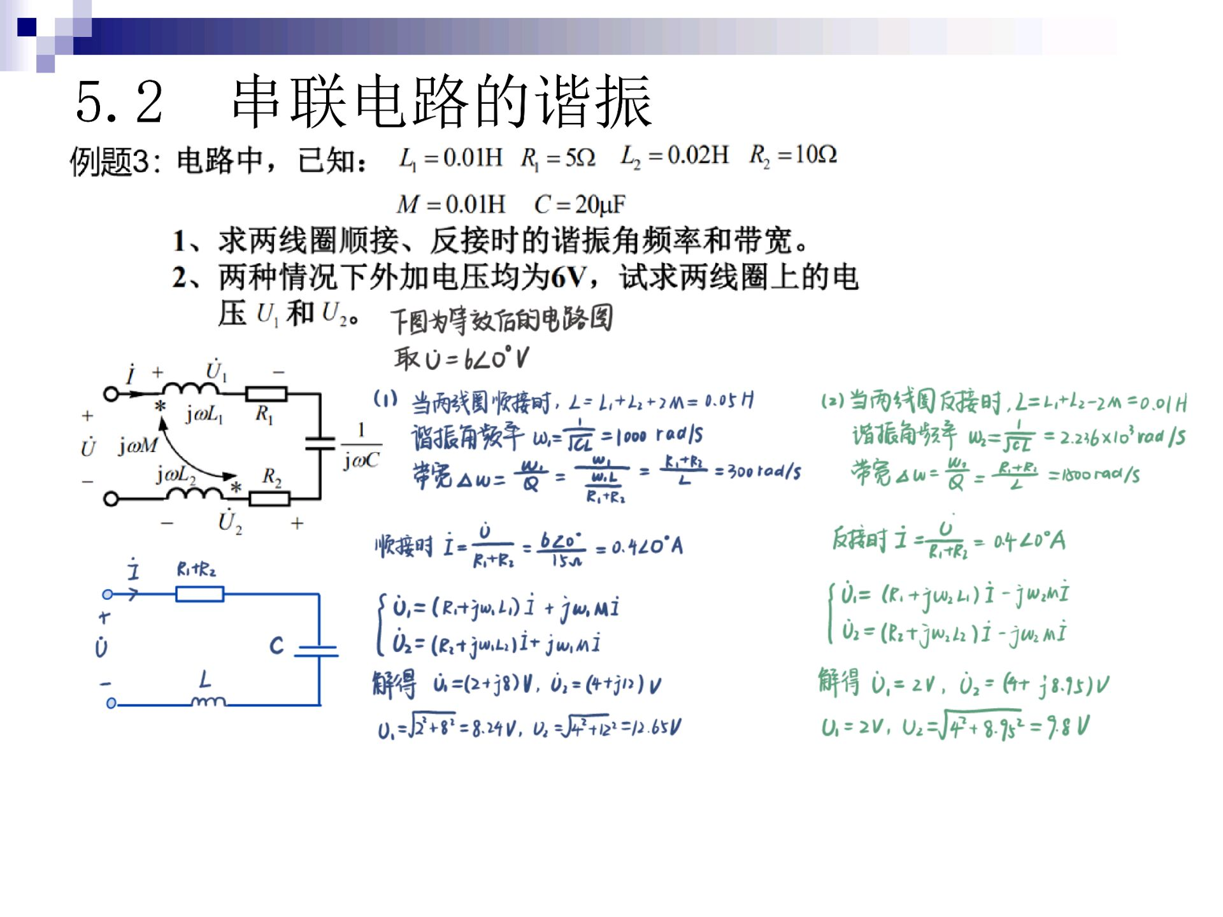
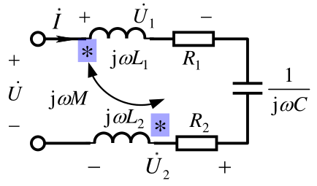
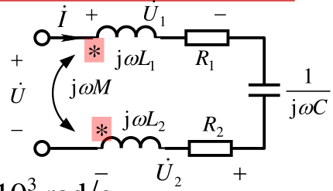

Slide 24
5.3 并联电路的谐振
简单GCL并联电路
+
G
C
L
_
谐振角频率

Slide 25
5.3 并联电路的谐振
谐振电路的特点
呈纯阻性，电容电感导纳相消，导纳模最小
若电流一定，电压此时达到最大值，且与电流同相位

Slide 26


5.3 并联电路的谐振
3.谐振时的电流
LC并联谐振部分相当于开路
电流谐振
串联电路谐振的特点、并联电路谐振的特点是这一章节的重点。这一章节的题目计算量不大，同学们在做题的时候注意区分两者的不同，考虑什么时候应该发生并联谐振、什么时候应该发生串联谐振。

Slide 27

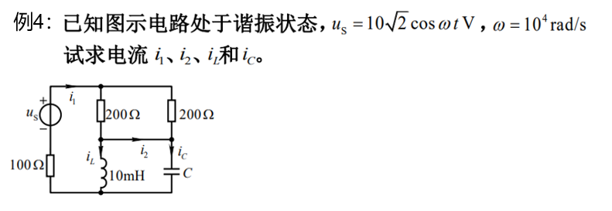
5.3 并联电路的谐振
请先独立完成，再到下一页查看答案！

Slide 28
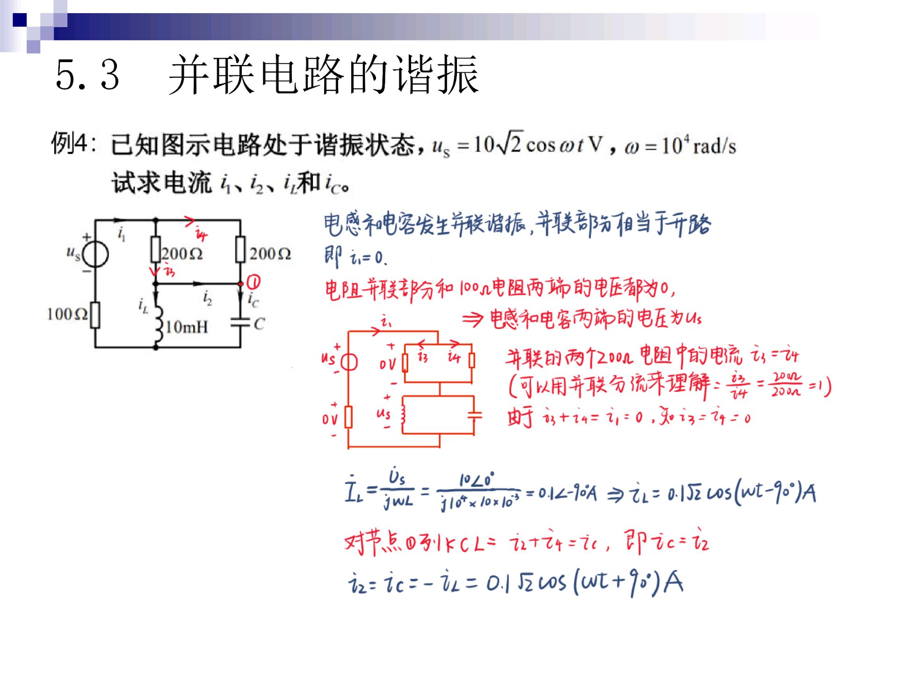

Slide 29
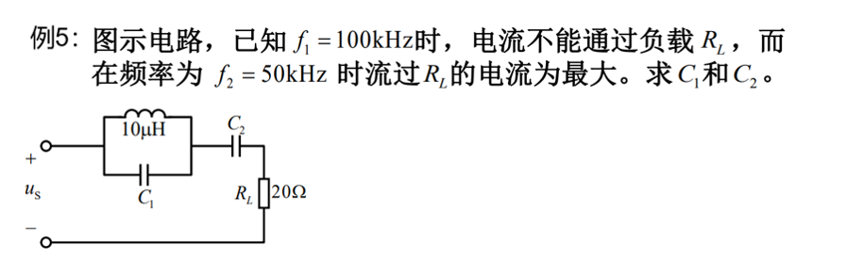
5.3 并联电路的谐振
请先独立完成，再到下一页查看答案！

Slide 30
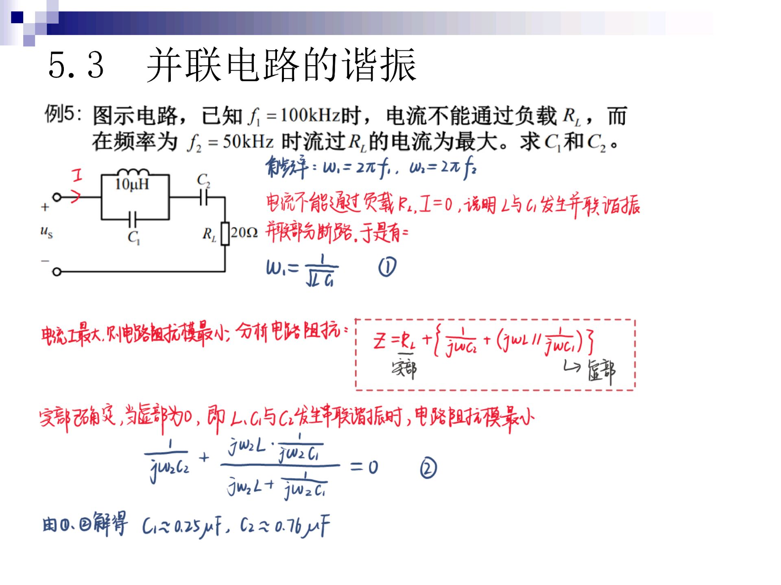

Slide 31
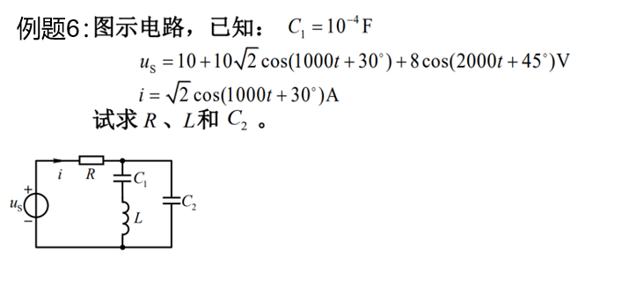
5.3 并联电路的谐振
请先独立完成，再到下一页查看答案！

Slide 32
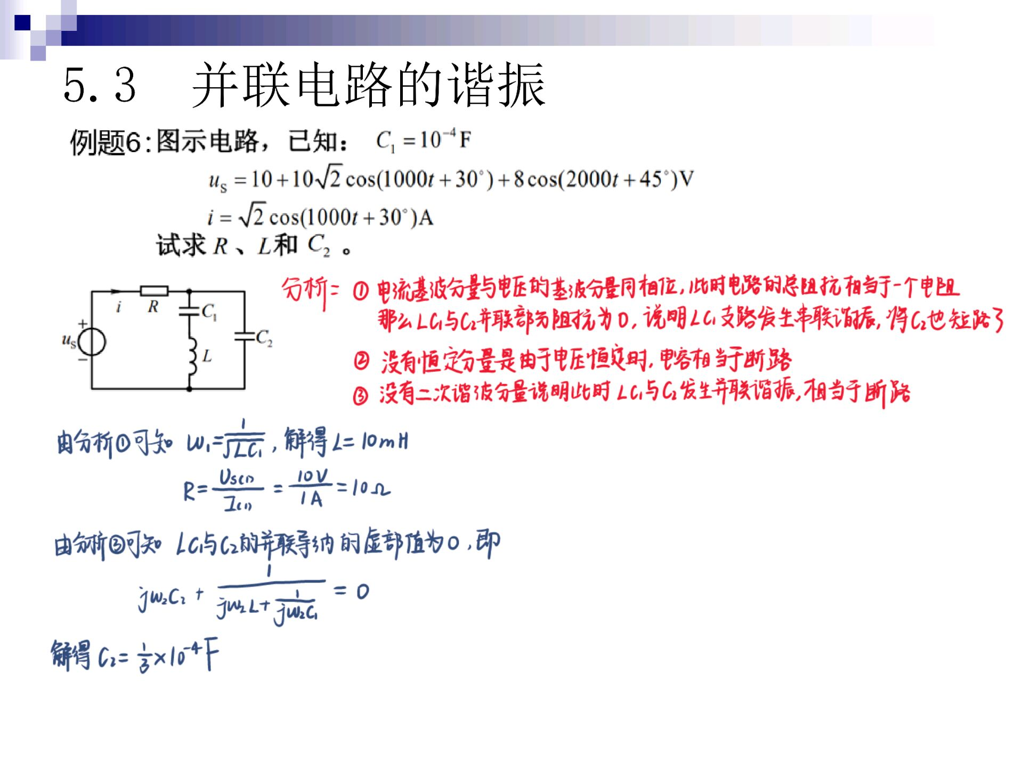

Slide 33
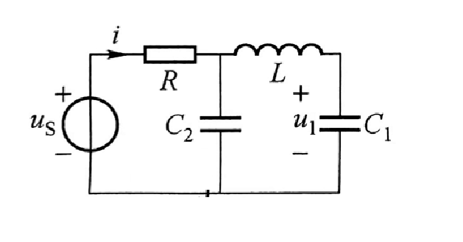
5.3 并联电路的谐振
请先独立完成，再到下一页查看答案！

Slide 34
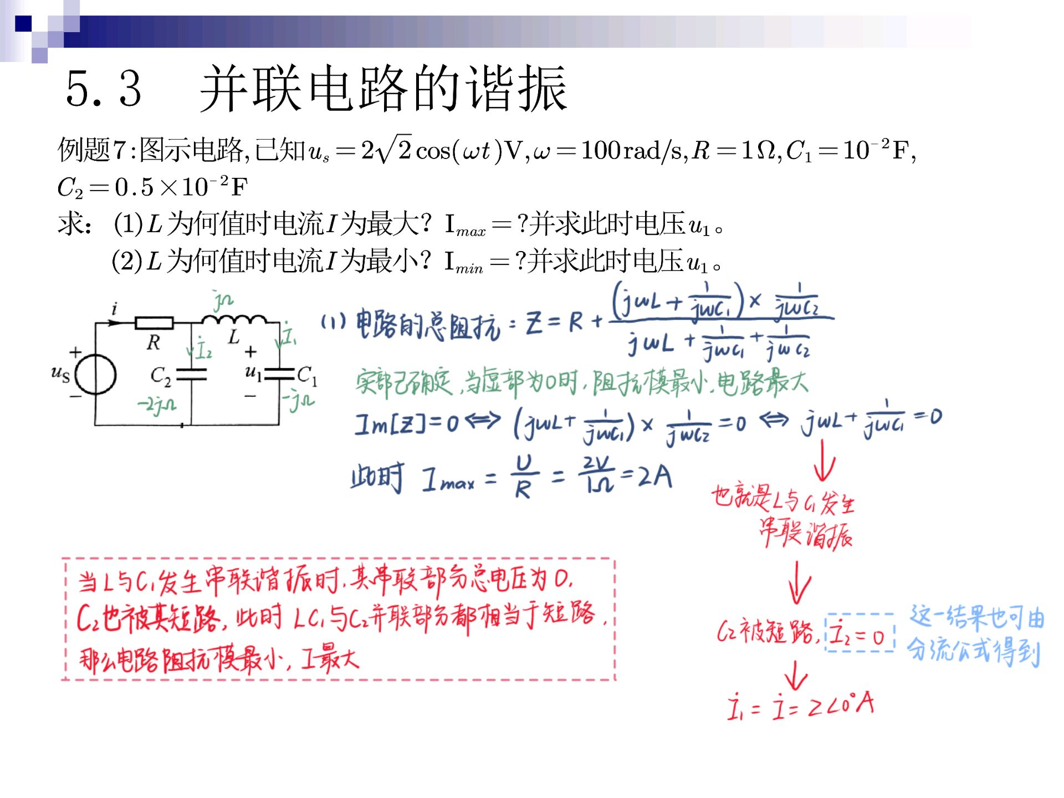

Slide 35
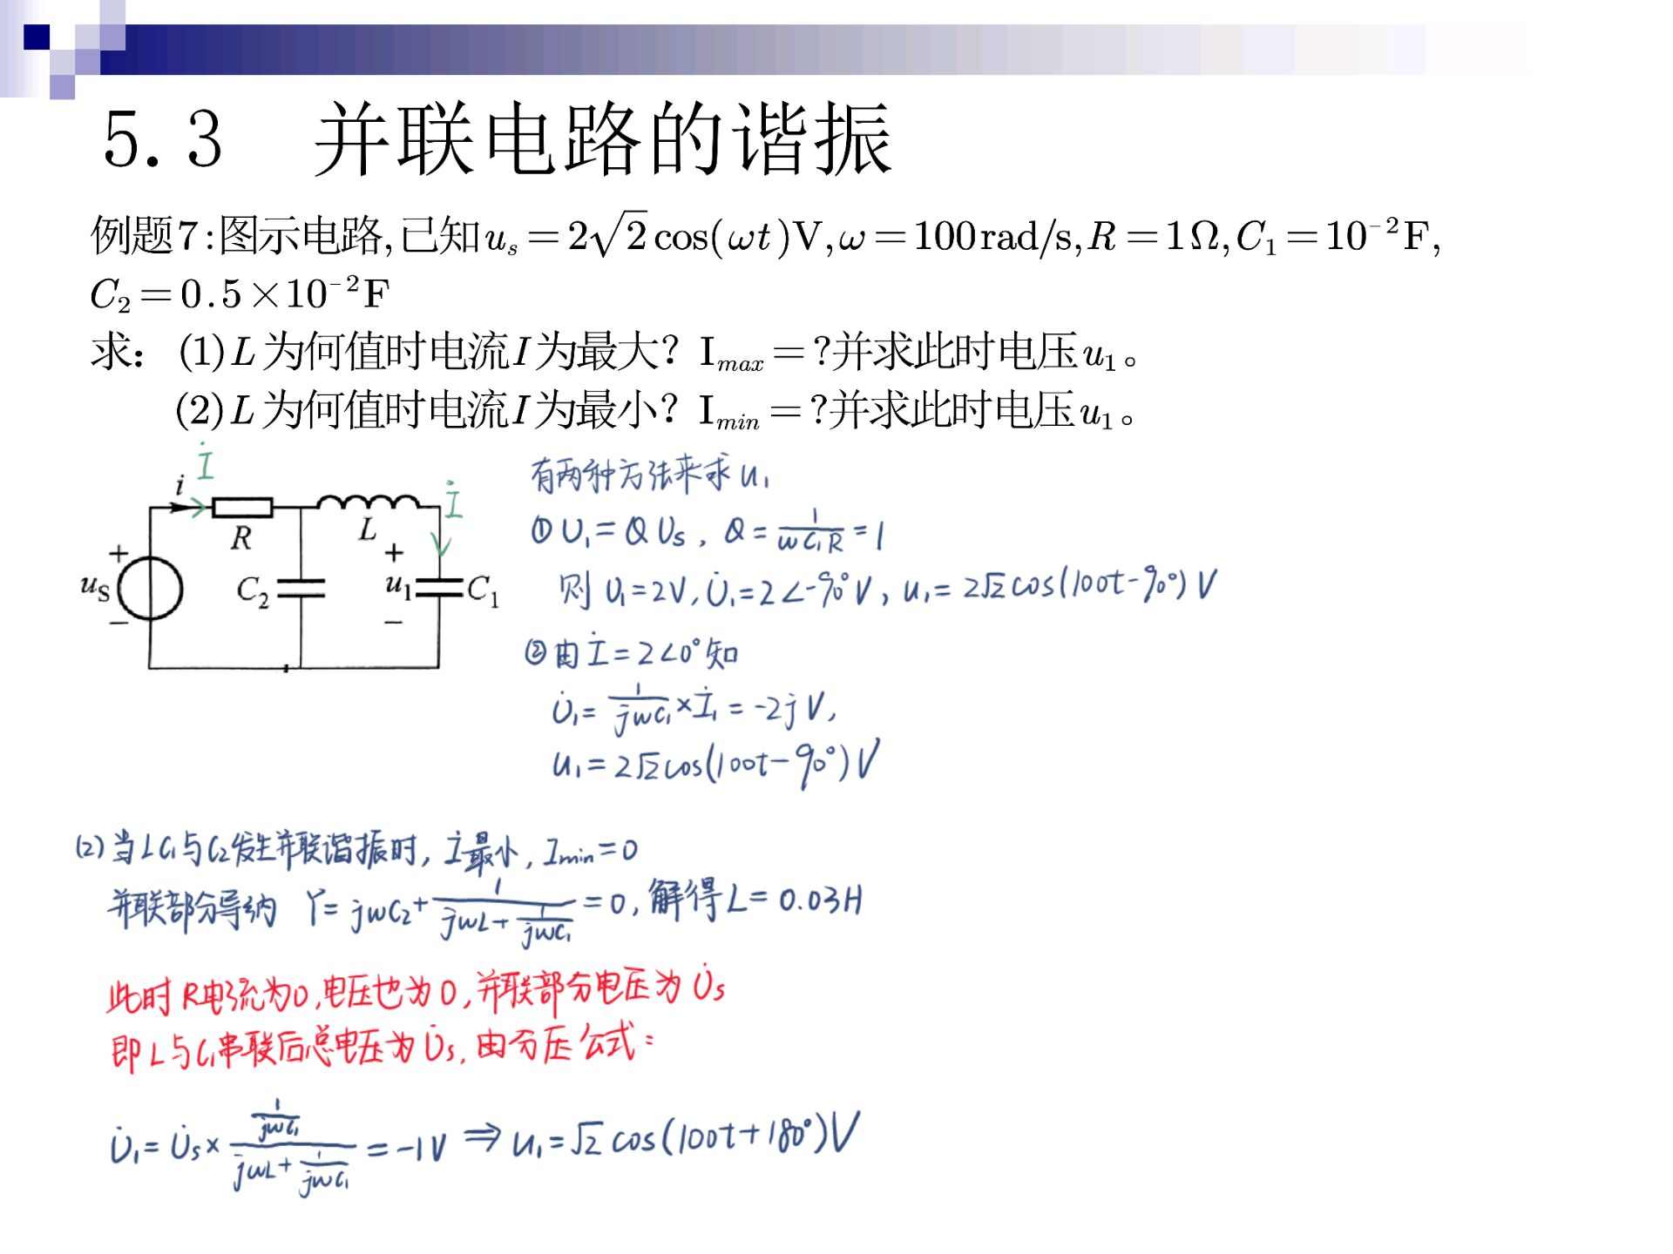

Slide 36
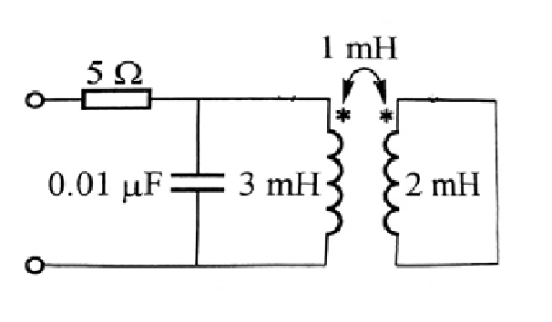
5.3 并联电路的谐振
例题8：图示的电路发生谐振，求谐振角频率。
请先独立完成，再到下一页查看答案！

Slide 37
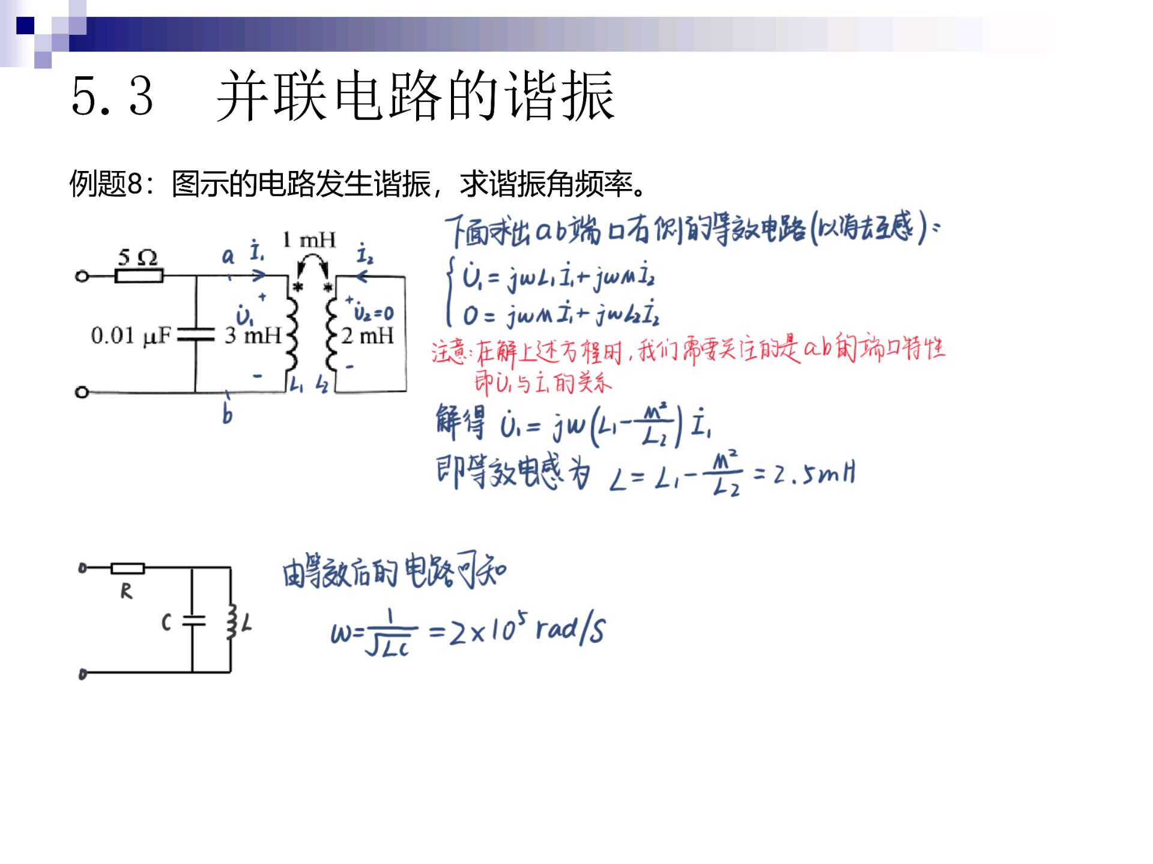

Slide 38
谢谢！
2022.8

